Slide 1
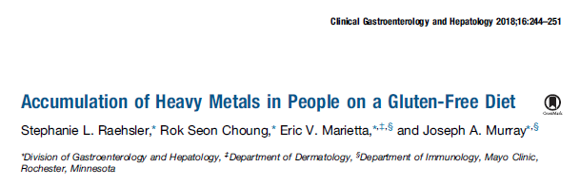
Arş.Gör.Dr. Cuma Ali ZOBA

Slide 2
GİRİŞ-1
Glutensiz diyet (GFD)*, çoğunlukla çölyak hastalığı (CD), dermatitis herpetiformis ve buğday alerjisi gibi glutene bağlı hastalıklar için bir tedavi seçeneği olarak düşünülür.
Şaşırtıcı bir şekilde, ABD halkı GFD'nin iddia edilen sağlık yararları ile giderek daha fazla ilgilenmektedir.
Birkaç çalışma, gluten ile ilişkili hastalıkları olmayan ve GFD'yi uygulayan kişilerin yaygın olduğunu göstermiştir.
*Gluten-free Diet (GFD)

Slide 3
GİRİŞ-2
CD'si olmayan insanlar için GFD'nin faydaları gösterilmemiştir.
Bunun yerine,
GFD; demir, ferritin ve çinko gibi mikro besin yetersizliklerini ve lif tüketim eksikliği içeren beslenme kaygılarını ortaya çıkarmıştır.

Slide 4
GİRİŞ-3
CD hastalarının diyetiyle ilgili birçok çalışma, GFD uygulayan CD hastalarının lipid, şeker ve tuz düzeyleri yüksek olan daha fazla gıdayı tüketme eğiliminde olduğunu göstermiştir.
Halkın olumlu düşünmesine rağmen GFD’nin fayda sağlayıp sağlamadığı belirsizdir.

Slide 5
GİRİŞ-4
İçme suyu, «balık ve pirinç» içeren yiyecekler ağır metal kaynakları olarak düşünülmektedir.
Yakın tarihli bir çalışmada CD'li hastalarda artmış cıva konsantrasyonları ile GFD arasında bir ilişki olduğu bildirilmiştir.
Başka bir araştırma ise, idrar arsenik konsantrasyonunun pirinç tüketimi ile önemli ölçüde ilişkili olduğunu göstermiştir.

Slide 6
GİRİŞ-5
CD'li hastalar gluten kullanımından kaçınmak zorunda olmakla birlikte, CD'si olmayan ve GFD uygulayan bazı kişiler bulunmaktadır.
Bu kişiler, GFD uygulayan çölyak olmayan kişiler olarak sınıflandırılmıştır.
Çalışmanın amacı: GFD uygulayan çölyak hastalarında bu metallerin biyolojik olarak birikiminin arttığını belirlemektir.

Slide 7
YÖNTEM-1
Çalışma popülasyonu:
2009-2012 yılları arasında Ulusal Sağlık ve Beslenme İnceleme Anketi’ne (NHANES)* katılan 18 yaş ve üzeri kişilerden elde edilen veriler analiz edilmiştir.
Standartlaştırılmış hanehalkı anketleri, fizik muayene bulguları ve biyolojik testlerin sonuçlarını içeren yılda yaklaşık 5000 kişiden elde edilen veriler toplanmıştır.
Bu dönemde, NHANES'e 12.391 yetişkin katılmıştır.
*National Health and Nutrition Examination Survey (NHANES)

Slide 8
YÖNTEM-2
Ağır Metal Ölçümleri:
Kan kurşun, kadmiyum ve cıva konsantrasyonları ve idrar arsenik konsantrasyonları indüktif olarak birleştirilmiş plazma-dinamik reaksiyon hücre-kütle spektrometre teknolojisi ile saptanmıştır.

Slide 9
YÖNTEM-3
Çölyak Hastalığı Serolojik Testleri:
Mayo Kliniğindeki Çölyak Hastalığı Araştırma Laboratuarı ardışık çift serolojik testler yapmıştır.
CD'nin serolojik tanısında, endomisyal antikor (EMA) ve IgA doku transglütaminaz (tTG) analizi pozitif olanların duodenal biyopsi örnekleri histolojik değerlendirmeyle doğrulanmıştır.

Slide 10
YÖNTEM-4
Glutensiz Diyet ve Çölyak Hastalığının Durumu:
Katılımcılara CD ile ilgili 2 soru sorulmuştur:
→"Bir doktor veya başka bir sağlık uzmanı size şimdiye kadar çölyak hastalığınız olduğunu söyledi mi? "
→"Glutensiz diyet yaptınız mı? "
Üç yanıt seçeneği sunulmuştur: «evet», «hayır», «bilmiyorum».
* Bilmiyorum cevabını verenler çalışmadan çıkarılmıştır.
GFD grubu "glutensiz bir diyette misiniz?" sorusu ile tanımlanmıştır.

Slide 11
YÖNTEM-5
Deniz Ürünleri Tüketimi:
Anket katılımcılarına balık ve kabuklu deniz ürünleri tüketimi hakkında sorular sorulmuştur:
→"Son 30 gün içerisinde, ankette listelenen kabuklu deniz ürünleri veya balıklardan yediniz mi? "
→ " Sandviç, çorba ya da salata olarak içinde kabuklu deniz ürünleri veya balık bulunan herhangi bir gıdayı yediniz mi? "

Slide 12
YÖNTEM-5
İstatistiksel Yöntemler:
Veriler SAS yazılımı 9.4 sürümü ile analiz edilmiştir.
Yaş, etnik köken, sigara içme durumuna göre toplam idrar arsenik konsantrasyonu ve kan cıva, kadmiyum ve kurşun konsantrasyonları ile glutensiz diyet ilişkisini değerlendirmek için logistik regresyon uygulanmıştır.
0.05'ten düşük P değerleri istatistiksel olarak anlamlı kabul edilmiştir.

Slide 13
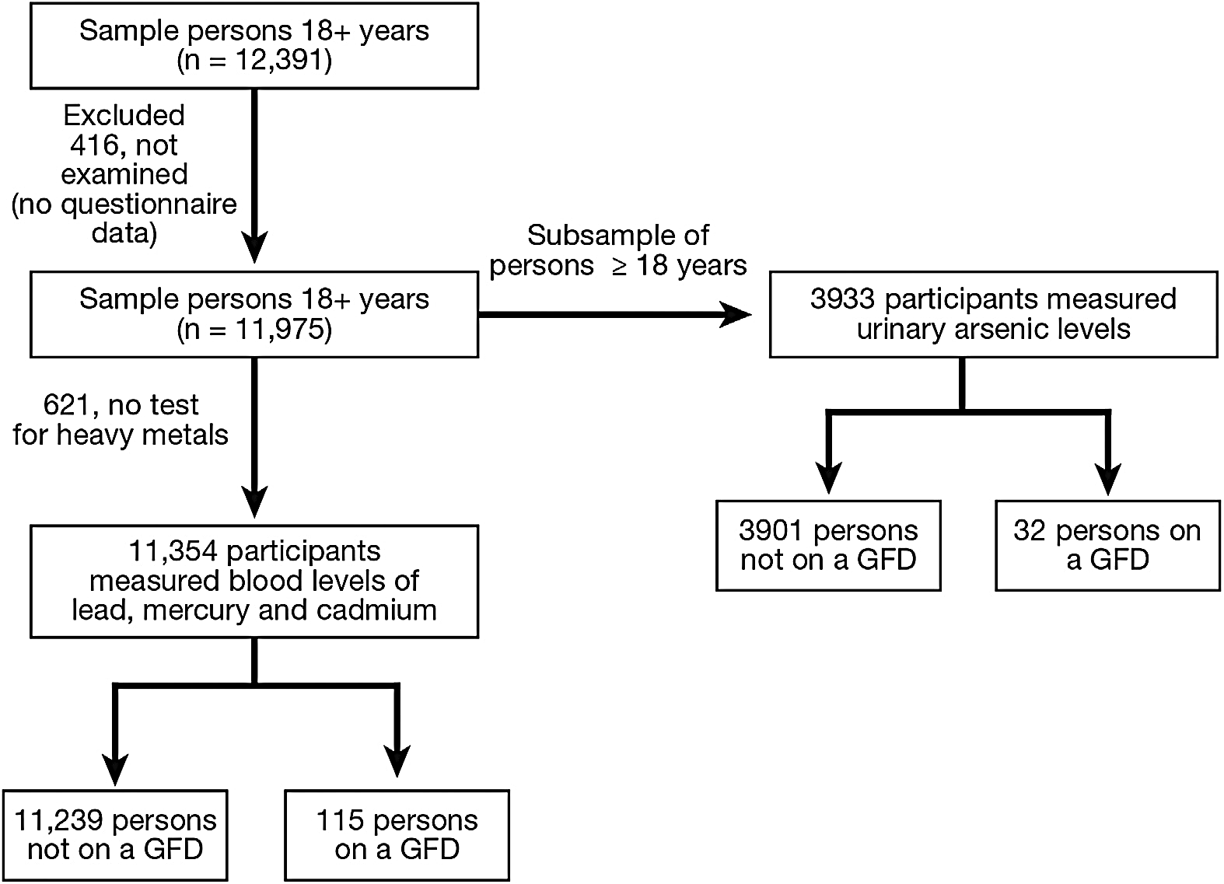
BULGULAR-1
Çalışma Katılımcılarının Özellikleri:

Slide 14
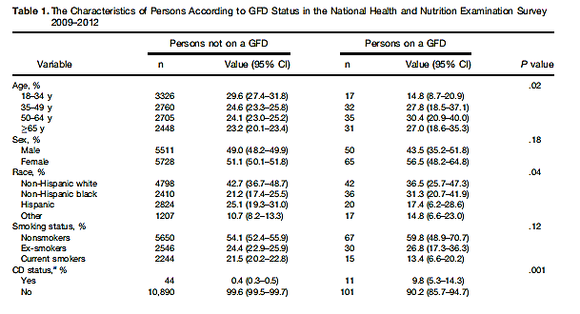
BULGULAR-2

Slide 15
BULGULAR-3
Glutensiz Diyet Durumuna Göre Toplam Ağır Metal Seviyeleri:
Tek değişkenli analizde;
GFD uygulayan kişiler, GFD uygulamayan kişiler ile karşılaştırıldığında kan kurşun, civa ve kadmiyum seviyelerinde ve idrar arsenik konsantrasyonlarında istatistiksel olarak anlamlı bir artış tespit edilmiştir.

Slide 16
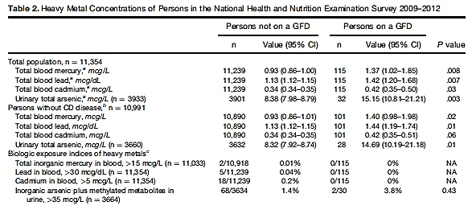
BULGULAR-4

Slide 17
BULGULAR-5
Kan cıva seviyeleri:
Yaş, cinsiyet, ırk, «balık veya kabuklu deniz ürünü» tüketimi ve sigara içme durumu kontrol edildikten sonra kan civa düzeylerinin geometrik ortalaması (% 95 güven aralığı) GFD uygulayan kişilerde, GFD uygulamayanlara göre anlamlı olarak daha yüksektir (P =0 .04).

Slide 18
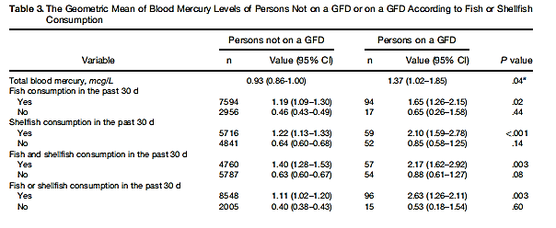
BULGULAR-6

Slide 19
BULGULAR-7
Kan kurşun seviyeleri:
Yaş, cinsiyet, ırk ve sigara içme durumu kontrol edildikten sonra kan kurşun seviyesinin geometrik ortalaması GFD uygulayanlarda, GFD uygulamayanlara göre anlamlı derecede yüksektir. (P = 0,007).
GFD uygulayanların kan kurşun düzeyleri, kadınlarda ve erkeklerde sayısal olarak daha yüksektir, ancak aradaki farklar sadece kadınlarda istatistiksel olarak anlamlıdır (P = 0,001).

Slide 20
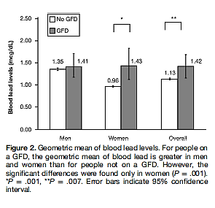
BULGULAR-8

Slide 21
BULGULAR-9
Kan kadmiyum seviyeleri:
Yaş, cinsiyet, ırk ve sigara içme durumları kontrol edildikten sonra kan kadmiyum seviyeleri GFD uygulayan kişilerde, GFD uygulamayan kişilerden anlamlı olarak daha yüksektir (P = 0.002).
Halen sigara içenlerin kan kadmiyum düzeylerinin geometrik ortalaması sigara içmeyenlere ve eskiden sigara içenlere göre anlamlı olarak daha yüksektir(P < 0.001).

Slide 22
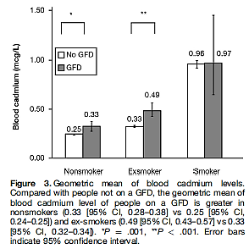
BULGULAR-10

Slide 23
BULGULAR-11
Toplam idrar arsenik seviyeleri:
Yaş, cinsiyet, ırk ve sigara içme durumu kontrol edildikten sonra, GFD uygulayan kişilerle GFD uygulamayan kişiler arasındaki toplam idrar arsenik düzeyleri farkı istatistiksel olarak anlamlıdır(P = 0.04).

Slide 24
TARTIŞMA-1
CD hastaları besin alım eksikliği gibi istenmeyen sonuçlara rağmen, GFD'den büyük yarar görmektedir.
GFD uygulayan çoğu insan için , arsenik dışındaki ağır metallerin kabul edilen toksik seviyelerine ulaşılmamıştır veya bu seviyeler aşılmamıştır.

Slide 25
TARTIŞMA-2
Sıkı bir GFD uygulamak, gluten ile ilgili koşulları olan insanlar için zorlayıcıdır.
Çünkü;
Takip edilmesi zordur.
Psikolojik yükleri vardır.
Özellikle beslenme açısından demir, kalsiyum, tiamin, riboflavin ve folat seviyelerini azaltır.

Slide 26
TARTIŞMA-3
Ayrıca, gluten içeren tahıllar Amerika Birleşik Devletleri'nde başlıca diyet liflerinden biridir, bu yüzden GFD uygulayan insanlar yetersiz lif alımı açısından risk altında olabilir.

Slide 27
TARTIŞMA-4
Daha önce yapılan çalışmalarda pirinç, yeşil yapraklı sebzeler, balıklar ve kabuklu deniz ürünleri gibi gıdaların arsenik, cıva, kurşun ve kadmiyum düzeylerini artırdığı ve bunların hepsinin yüksek dozlarda toksik olabileceği belirtilmiştir.

Slide 28
TARTIŞMA-5
Elli ve arkadaşlarının* CD hastalarında kan ve idrar düzeylerini değerlendiren yakın tarihli bir raporunda:
«Balık tüketimi veya amalgam diş dolgularında farklılıklar olmaksızın GFD uygulayan CD'li hastalarda cıva seviyelerinin anlamlı olarak daha yüksek düzeyde olduğunu göstermiştir.»
*Elli L, Rossi V, Conte D, et al. Increased mercury levels in patients with celiac disease following a gluten-free regimen.Gastroenterol Res Pract 2015;2015:953042.

Slide 29
TARTIŞMA-6
CD’den bağımsız olarak, bu çalışmada, GFD uygulayan insanların GFD uygulamayan insanlardan daha yüksek kan civa düzeyleri olduğu gösterilmiştir.
Son 30 gün içerisinde balık yiyenlerin oranı GFD uygulayan kişilerde daha fazladır; balık tüketimi, GFD uygulayan insanlarda artan civa konsantrasyonuna neden olabilir.

Slide 30
TARTIŞMA-7
Polonya‘da yapılan bir çalışma*:
”CD'li çocuklarda, sağlıklı çocuklara göre süt dişlerinde kurşun ve kadmiyum düzeylerinin anlamlı olarak daha yüksek olduğunu ve GFD ile bu toksik metallerin birikimi arasındaki ilişkiyi göstermiştir.”
*Orzechowska-Wylegala B, Obuchowicz A, Malara P, et al. Cadmium and lead accumulate in the deciduous teeth of children with celiac disease or food allergies. Int J Stomatol Occlusion Med 2011;4:28–31.

Slide 31
TARTIŞMA-8
Bazı çalışmalar glutensiz ürünlerin glutenli ürünlerden daha az proteine sahip olduğunu göstermiştir.
Ek olarak bazı çalışmalar protein ve sülfür içeren amino asitlerin düşük olmasının, ağır metal birikimine yol açabileceğini göstermiştir.

Slide 32
TARTIŞMA-9
Yüksek kadmiyum düzeyleri sigara içme öyküsü ile ilişkili olabilir.
İlginç bir şekilde, kan kadmiyum düzeylerinin, GFD uygulayan kişilerde ve GFD uygulamayan sigara içen kişilerde benzediği bulunmuştur.
Fakat sigara içmeyenler veya eskiden sigara içenler arasında GFD uygulayanlarda, GFD uygulamayanlara göre kadmiyum düzeylerinin anlamlı derecede yüksek olduğu gösterilmiştir.

Slide 33
TARTIŞMA-10
Pirinç bazlı gıdalar, GFD uygulamak zorunda olan insanlar için popülerdir ve bu gıdaların arsenik seviyeleri yüksektir. Çünkü pirinç su altındaki alanlarda yetiştirilir ve arsenik, toprak ve yeraltı sularında doğal olarak bulunur.
Munera-Picazo ve arkadaşları*, pirinç bazlı gıdaların toplam arsenik ve inorganik arsenik içeriğinin yüksek olduğunu göstermiştir.
*Munera-Picazo S, Ramirez-Gandolfo A, Burlo F, et al. Inorganic and total arsenic contents in rice-based foods for children with celiac disease. J Food Sci 2014;79:T122–T128.

Slide 34
TARTIŞMA-11
Mevcut çalışmada çeşitli sınırlamalar vardır.
Öncelikle, GFD durumunun belirlenmesi ile ilgili olarak, sadece 1 soru kullanılmıştır.
Genel popülasyon, bu soruyu doğru bir şekilde cevaplamak için GFD hakkında yeterli bilgiye sahip olmayabilir.

Slide 35
TARTIŞMA-12
GFD uygulayan kişi sayısı (n = 115) azdır, bu nedenle çalışmanın bulguları dikkatlice yorumlanmalıdır.

Slide 36
SONUÇ
Özet olarak, NHANES tarafından 2009 ve 2012 yılları arasında biriktirilen verilerin analizleriyle, GFD uygulayan insanların, GFD uygulamayan insanlara kıyasla, ağır metal birikiminde artış tespit edilmiştir.
Bu nedenle, GFD'nin tıbbi açıdan zorunlu olmadığı kişiler, GFD ile ilişkili ağır metal birikimi olasılığından haberdar edilmelidir.
Artan ağır metal seviyelerinin özellikle de arsenik seviyelerinin klinik önemi hakkında daha fazla araştırma yapılması gerekmektedir.

Slide 37


